Slide 1
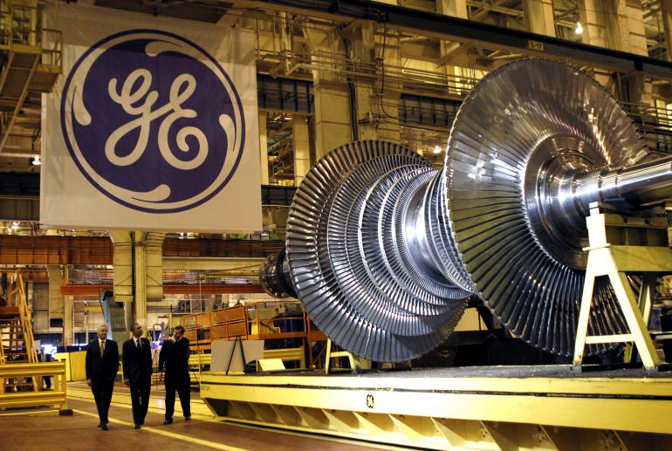
MANAJEMEN PEMASARAN PERTEMUAN 12

Slide 2
PERIKLANAN DAN PROMOSI
Periklanan merupakan alat promosi impersonal yang digunakan untuk menarik perhatian publik terhadap sebuah produk atau sebuah layanan, melalui media yang dipilih dan berbayar
Kotler (2012), “Periklanan adalah segala bentuk penyajian dan promosi ide, barang dan jasa secara non-personal oleh suatu sponsor tertentu yang memerlukan pembayaran”.
Promosi : serangkaian kegiatan yang mengomunikasikan manfaat sebuah produk dan sebuah layanan, atau sebuah merek untuk membujuk target pelanggan untuk membelinya

Slide 3

Tujuan promosi , untuk menarik, membujuk, dan menciptakan kesadaran di antara masyarakat umum untuk memulai pembelian
Promosi penjualan adalah semua kegiatan pemasaran yang mencoba merangsang terjadinya aksi pembelian sebuah produk yang cepat atau terjadinya pembelian dalam waktu singkat.
Perbedaan Iklan dan Promosi
Iklan aktivitas monolog, yang menarik perhatian calon pelanggan. Promosi adalah alat komunikasi yang mencakup semua kegiatan yang menyadarkan dan membujuk pelanggan untuk membeli sebuah produk dan sebuah layanan.

Slide 4

Periklanan dilakukan untuk membangun citra merek dan meningkatkan penjualan, sedangkan promosi digunakan untuk mendorong penjualan jangka pendek.
Periklanan adalah salah satu elemen promosi sedangkan promosi adalah variabel bauran pemasaran (marketing mix).
Iklan memiliki efek jangka panjang tetapi pada saat yang sama promosi memiliki efek jangka pendek.
Hasil iklan ditunjukkan oleh berlalunya waktu, sebaliknya hasil promosi terlihat langsung.
Periklanan lebih mahal, sementara promosi lebih ekonomis.

Slide 5

Jenis-Jenis Iklan
Iklan konsumen
Iklan business to business
Iklan perdagangan
Iklan eceran
Iklan keuangan
Iklan lowongan kerja
Secara umum, iklan dibagi menjadi:
Iklan tanggung jawab sosial
Iklan bantahan
Iklan pembelaan
Iklan perbaikan.

Slide 6

Manfaat iklan
1. Mengingatkan konsumen dan prospek konsumen
2. Mengenali manfaat dari produk dan jasa yang ditawarkan
3. Membangun dan mempertahankan identitas perusahaan
4. Meningkatkan reputasi perusahaan
5. Mendorong konsumen untuk membeli lebih banyak
6. Menarik konsumen baru untuk mengganti konsumen yang hilang
7. Membantu meningkatkan penjualan
8. Mempromosikan dan memperkenalkan bisnis kepada konsumen, investor, dan pihak-pihak lainnya

Slide 7

Manfaat Promosi Penjualan
Peningkatan uji coba dan pengulangan pembelian
Peningkatan frekuensi dan kuantitas
Menghitung penawaran dari competitor
Cross selling dan perluasan dari penggunaan merek
Memperkuat brand image dan brand relationship

Slide 8
STRATEGI DIGITAL MARKETING
Digital marketing adalah serangkaian aktivitas pemasaran yang menggunakan media digital, internet, dan teknologi berbasis data untuk menjangkau, menarik, dan mempertahankan konsumen
Tujuan Strategi Digital Marketing
1. Meningkatkan Brand Awareness
2. Menarik dan Mengakuisisi Konsumen Baru
3. Meningkatkan Penjualan
4. Membangun Loyalitas Pelanggan
5. Mengukur Efektivitas Pemasaran

Slide 9
STRATEGI DIGITAL MARKETING
Komponen Utama dalam Strategi Digital Marketing
a. Search Engine Optimization (SEO)
Optimalisasi website agar mudah ditemukan pada mesin pencari seperti Google.
b. Search Engine Marketing (SEM) / Iklan Berbayar
Bentuk iklan berbayar seperti Google Ads
c. Social Media Marketing
Penggunaan platform seperti Instagram, Facebook, TikTok, YouTube, dan LinkedIn untuk
d. Content Marketing
Strategi menyajikan konten bernilai untuk menarik dan mempertahankan audiens.

Slide 10
STRATEGI DIGITAL MARKETING
e. Email Marketing
Pengiriman pesan langsung ke email pelanggan untuk. Dan email marketing membantu mempertahankan hubungan jangka panjang
f. Influencer Marketing
Menggunakan figur publik atau selebgram yang memiliki basis pengikut besar untuk
g. Affiliate Marketing
Program bagi hasil kepada pihak ketiga (affiliate) yang berhasil membawa pembeli melalui tautan khusus
h. Website / Landing Page Optimization
i. Data Analytics, untuk memantau kinerja digital marketing

Slide 11
STRATEGI DIGITAL MARKETING
Langkah-Langkah Penyusunan Strategi Digital Marketing
1. Menentukan Target Pasar (Segmentation, Targeting, Positioning)
2. Menetapkan Tujuan SMART
3. Memilih Kanal Digital yang Tepat
4. Menyusun Rencana Konten (Content Plan)
5. Menyusun Anggaran Iklan
6. Melakukan eksekusi kampanye
7. Monitoring dan optimalisasi

Slide 12
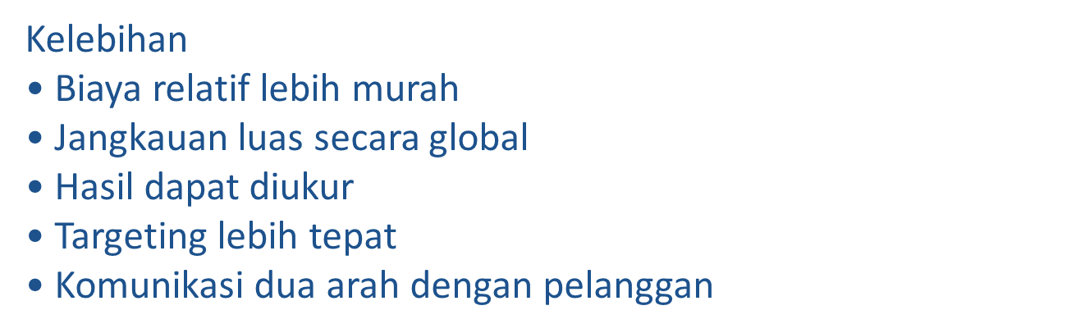
STRATEGI DIGITAL MARKETING
Kekurangan
• Butuh kemampuan teknologi dan analisis
• Persaingan tinggi
• Rentan terhadap komentar negatif
• Perubahan algoritma platform dapat mempengaruhi performa

